Slide 1
PAC 2025 ¿HACIA DÓNDE VAMOS?
VICECONSEJERÍA DE POLÍTICA AGRARIA COMUNITARIA Y DESARROLLO RURAL
DIRECCIÓN GENERAL DE POLÍTICA AGRARIA COMUNITARIA
SALAMANCA 18 DE FEBRERO 2025
VICECONSEJERÍA DE POLÍTICA AGRARIA COMUNITARIA Y DESARROLLO RURAL
DIRECCIÓN GENERAL DE POLÍTICA AGRARIA COMUNITARIA
FEBRERO 2025

Slide 2
¿HEMOS IDO A MEJOR CON LA NUEVA PAC?
 | Andalucía | Aragón | Principado de Asturias | Illes Balears | Cantabria | Castilla-La Mancha | Castilla y León | Cataluña | Extremadura | Galicia | Madrid | Región de Murcia | Navarra | País Vasco | La Rioja | Comunidad Valenciana | TOTAL HECTÁREAS
TOTAL AYUDA BÁSICA A LA RENTA PARA LA SOSTENIBILIDAD (*) | 4.336.162,70 | 2.027.166,58 | 257.224,53 | 136.534,12 | 179.024,72 | 4.136.988,46 | 4.900.188,29 | 942.716,60 | 2.779.875,66 | 459.797,28 | 268.169,99 | 274.414,34 | 436.207 | 154.833,44 | 172.645,46 | 413.431,35 | 21.875.380,52
Agricultura de carbono y agroecología: Pastoreo extensivo, siega y biodiversidad en las superficies de Pastos Húmedos | 316.982,75 | 89.106,29 | 223.115,81 | 0 | 157.299,67 | 47.611,11 | 581.624,81 | 183.999,26 | 365.168,31 | 257.320,18 | 59,04 | 0 | 91.416,57 | 83.949,11 | 36.303,62 | 49,8 | 2.434.006,33
Agricultura de carbono y agroecología: Pastoreo extensivo, siega y biodiversidad en las superficies de Pastos Mediterráneos | 757.819,03 | 313.073,16 | 1.134,68 | 37.669,72 | 933,62 | 643.188,13 | 913.988,45 | 18.150,66 | 1.483.965,98 | 19,81 | 101.205,11 | 2.556,83 | 27.487,25 | 320,51 | 21.754,56 | 69.887,06 | 4.393.154,56
Agricultura de carbono y agroecología EN PASTOS (Pastoreo extensivo y Siega sostenible) | 1.074.801,78 | 402.179,45 | 224.250,49 | 37.669,72 | 158.233,29 | 690.799,24 | 1.495.613,26 | 202.149,92 | 1.849.134,29 | 257.339,99 | 101.264,15 | 2.556,83 | 118.903,82 | 84.269,62 | 58.058,18 | 69.936,86 | 6.827.160,89
Agricultura de carbono y agroecología: Rotaciones y siembra directa en tierras de cultivo de secano | 612.795,92 | 521.258,76 | 0 | 31.157,86 | 149,37 | 1.035.782,21 | 1.938.075,41 | 168.953,01 | 224.859,30 | 8,05 | 49.463,71 | 14.013,62 | 65.601,08 | 3.036,65 | 35.768,26 | 10.587,69 | 4.711.510,90
Agricultura de carbono y agroecología: Rotaciones y siembra directa en tierras de cultivo de secano húmedo | 148.925,70 | 44.449,89 | 7.315,71 | 0 | 4.299,88 | 35.857,15 | 100.013,06 | 99.599,33 | 6.970,91 | 66.888,30 | 0 | 0 | 96.846,68 | 43.870,65 | 658,88 | 81,31 | 655.777,45
Agricultura de carbono y agroecología: Rotaciones y siembra directa en tierras de cultivo de regadío | 188.598,99 | 299.217,97 | 2,11 | 2.965,63 | 372,12 | 200.293,05 | 390.715,34 | 102.967,99 | 95.641,20 | 2.067,13 | 11.751,59 | 1.054,76 | 67.691,42 | 8.915,24 | 15.390,78 | 2.340,78 | 1.389.986,10
Agricultura de carbono y agroecología EN TIERRAS DE CULTIVO (Rotaciones y Siembra directa) | 950.320,61 | 864.926,62 | 7.317,82 | 34.123,49 | 4.821,37 | 1.271.932,41 | 2.428.803,81 | 371.520,33 | 327.471,41 | 68.963,48 | 61.215,30 | 15.068,38 | 230.139,18 | 55.822,54 | 51.817,92 | 13.009,78 | 6.757.274,45
Agricultura de carbono: Cubiertas vegetales y cubiertas inertes en cultivos leñosos en terrenos llanos | 264.279,78 | 52.803,11 | 93,11 | 5.807,26 | 11,59 | 105.713,15 | 18.372,01 | 54.002,05 | 95.326,75 | 308,73 | 2.873,27 | 25.351,71 | 8.637,11 | 195,78 | 5.660,54 | 55.950,65 | 695.386,60
Agricultura de carbono: Cubiertas vegetales y cubiertas inertes en cultivos leñosos en terrenos de pendiente media | 336.387,16 | 29.450,51 | 74,31 | 2.634,29 | 12,42 | 61.862,92 | 8.186,16 | 30.874,13 | 51.750,89 | 795,01 | 3.129,52 | 17.049,92 | 3.643,67 | 382,22 | 2.235,99 | 25.212,42 | 573.681,54
Agricultura de carbono: Cubiertas vegetales y cubiertas inertes en cultivos leñosos en terrenos de elevada pendiente y bancales | 881.273,47 | 23.371,86 | 364,12 | 3.354,98 | 104,05 | 45.675,22 | 4.831,30 | 32.866,35 | 41.549,18 | 2.670,86 | 1.948,89 | 10.195,86 | 2.255,79 | 2.102,15 | 1.599,48 | 17.100,63 | 1.071.264,19
Agricultura de carbono EN CULTIVOS LEÑOSOS (Cubiertas vegetales y Cubiertas inertes) | 1.481.940,41 | 105.625,48 | 531,54 | 11.796,53 | 128,06 | 213.251,29 | 31.389,47 | 117.742,53 | 188.626,82 | 3.774,60 | 7.951,68 | 52.597,49 | 14.536,57 | 2.680,15 | 9.496,01 | 98.263,70 | 2.340.332,33
Agroecología: Espacios de biodiversidad en tierras de cultivo, cultivos bajo agua y cultivos permanentes | 196.666,83 | 512.022,50 | 28,06 | 7.409,18 | 115,83 | 1.223.502,10 | 728.090,16 | 38.352,57 | 184.955,45 | 1.090,82 | 62.749,58 | 95.118,33 | 29.364,26 | 126,53 | 21.219,55 | 95.306,36 | 3.196.118,11
Agroecología: Gestión de la lámina de agua en cultivos bajo água | 24.193,40 | 3.074,98 | 0,00 | 0,00 | 0,00 | 46,17 | 0,00 | 20.537,85 | 19.274,20 | 0,00 | 0,00 | 353,69 | 1.844,17 | 0,00 | 0,00 | 15.220,25 | 84.544,71
Agroecología EN TIERRAS DE CULTIVO Y CULTIVOS PERMANENTES (Espacios de biodiversidad y Gestión de la lámina de água) | 220.860,23 | 515.097,48 | 28,06 | 7.409,18 | 115,83 | 1.223.548,27 | 728.090,16 | 58.890,42 | 204.229,65 | 1.090,82 | 62.749,58 | 95.472,02 | 31.208,43 | 126,53 | 21.219,55 | 110.526,61 | 3.280.662,82
TOTAL ECORREGÍMENES | 3.727.923,03 | 1.887.829,03 | 232.127,91 | 90.998,92 | 163.298,55 | 3.399.531,21 | 4.683.896,70 | 750.303,20 | 2.569.462,17 | 331.168,89 | 233.180,71 | 165.694,72 | 394.788,00 | 142.898,84 | 140.591,66 | 291.736,95 | 19.205.430,49
TOTAL SUPERFICIE DECLARADA EN LA SU | 4.422.489,03 | 2.041.632,69 | 260.419,64 | 140.176,46 | 183.519,92 | 4.205.271,23 | 4.914.153,18 | 956.671,04 | 2.826.242,01 | 467.199,23 | 270.555,73 | 291.301,72 | 439.081,74 | 158.567,75 | 178.469,85 | 418.366,32 | 22.174.117,54

Slide 3
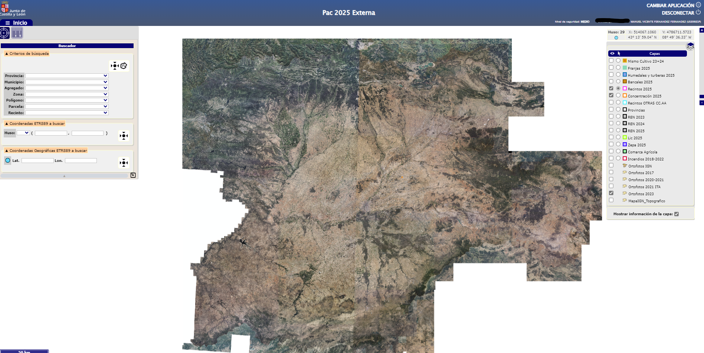
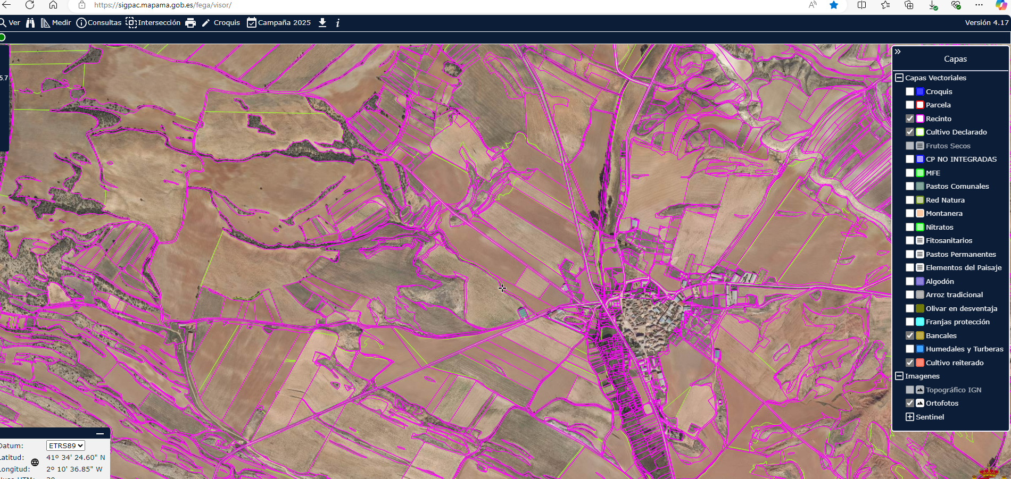
ORTO 2023 VS VISOR 2025

Slide 4
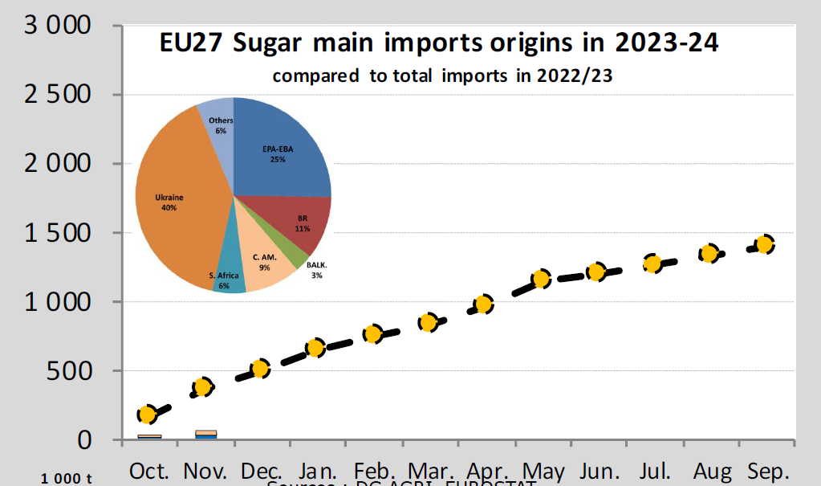

Slide 5
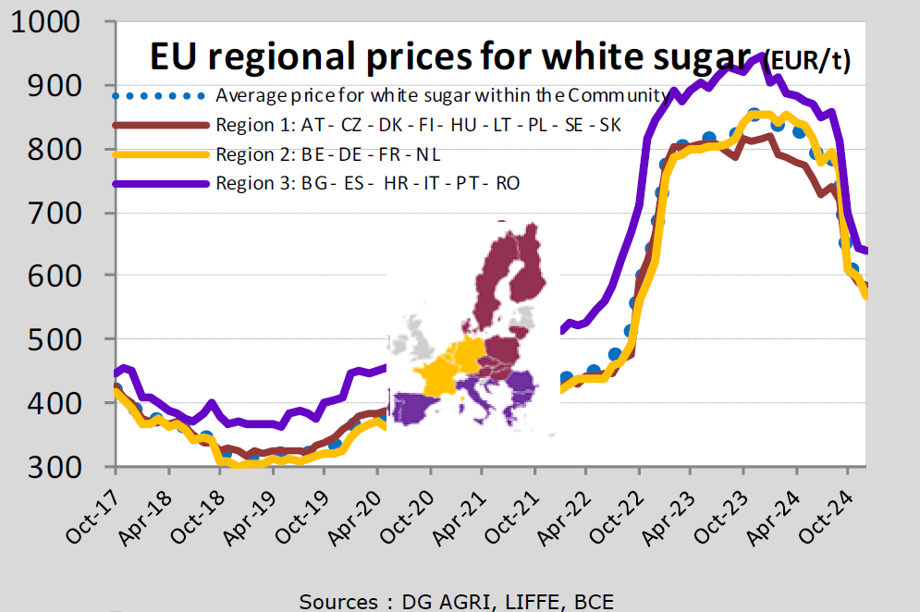
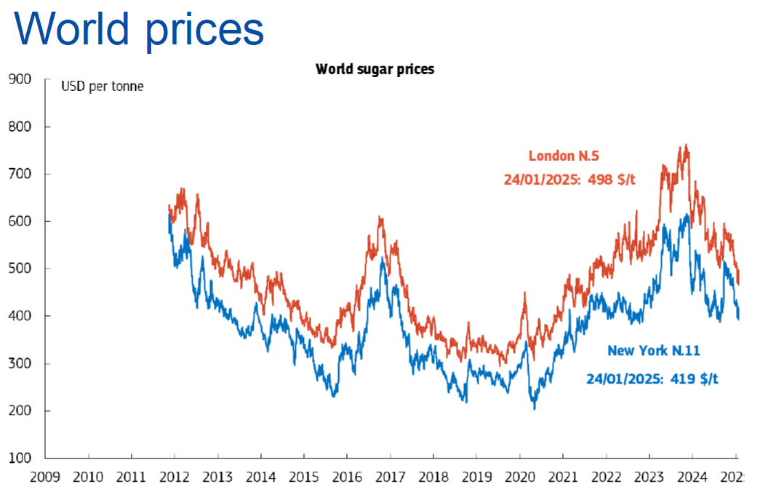

Slide 6
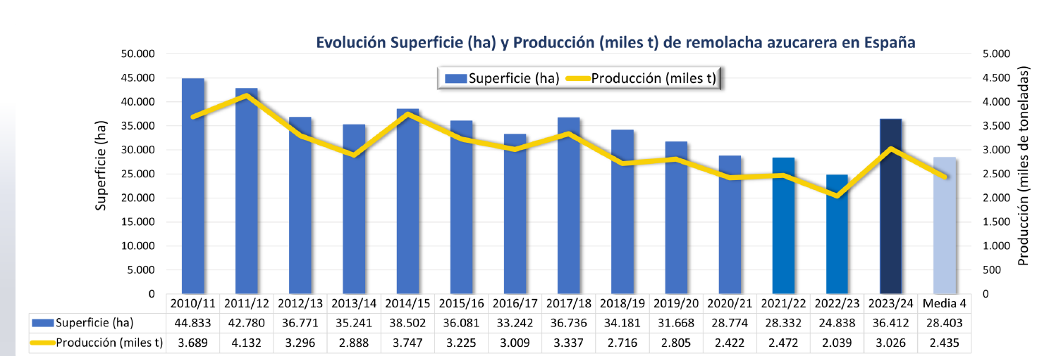
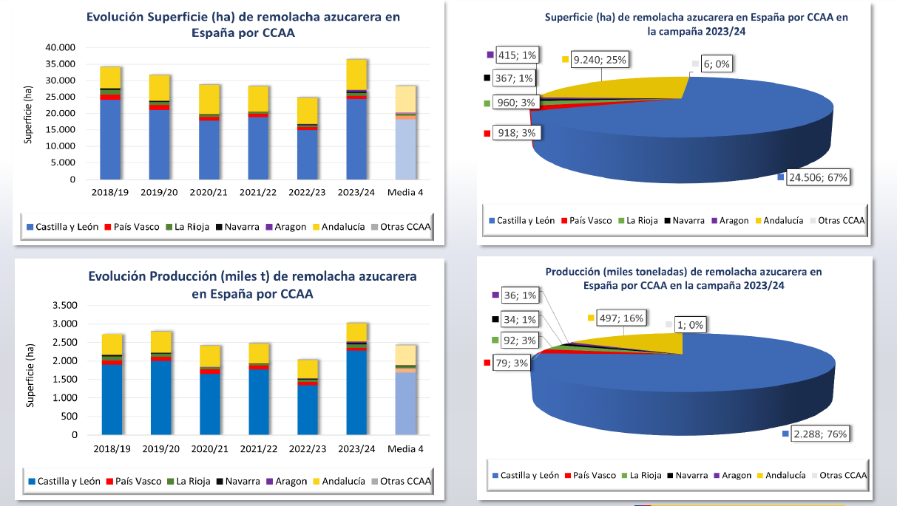

Slide 7
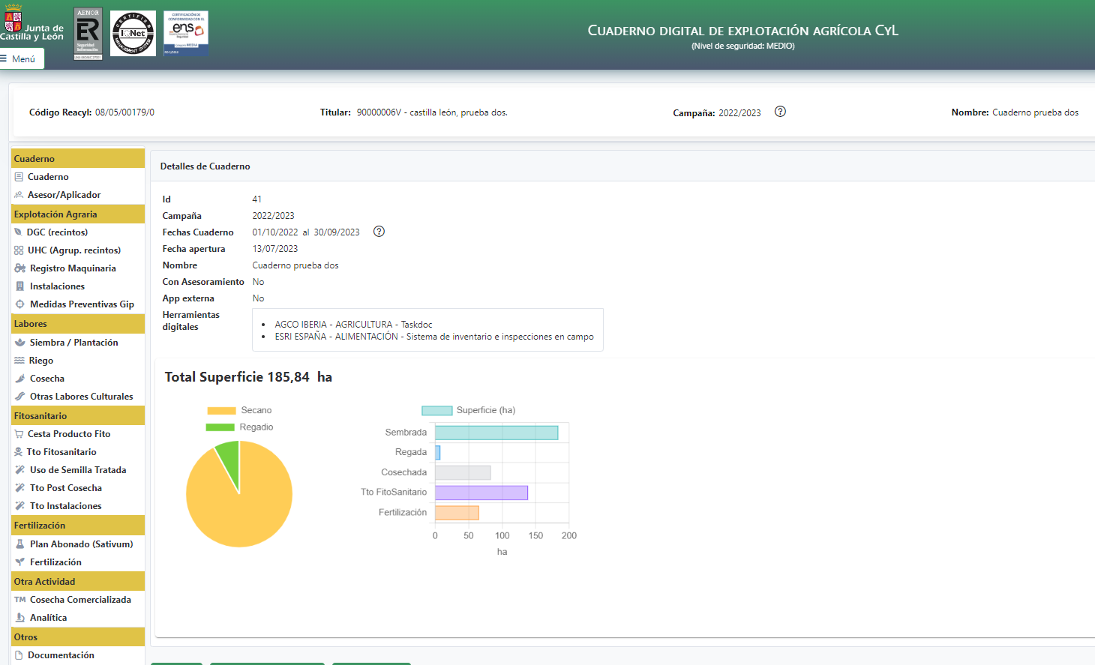
El cuaderno digital de explotación adquiere un carácter voluntario con efecto retroactivo.
A partir del 1-ene-2026 es obligatorio el registro electrónico de los tratamientos fitosanitarios para la totalidad de los operadores europeos.
EL CUADERNO DIGITAL TIENE UN CARÁCTER VOLUNTARIO
DECLARACIÓN GRÁFICA DE CULTIVO – recinto, cultivo
ORIGEN – Registro de Explotaciones Agrarias
Dosis de riego, fechas riego – DGC/UHC
Sistema de riego
TRATAMIENTO FITOSANITARIO – DGC/UHC:
- Problema fitosanitario - Producto aplicado
- Dosis
- Fecha
PLAN DE ABONADO
(necesidades)
FERTILIZACIÓN – DGC/UHC:
- Material fertilizante, composición, método de fertilización
- Dosis
- Fecha

Slide 8
NOVEDADES CAMINO DEL C.U.E.
Claimless System
FACILITEMOS EL CAMINO A QUE DESAPAREZCA LA SOLICITUD UNICA COMO TAL SOLICITUD…

Slide 9
PAC 2025 – ARQUITECTURA VERDE – CONDICIONALIDAD REFORZADA
BUENAS CONDICIONES AGRARIAS Y MEDIOAMBIENTALES (BCAM)
BCAM 1 | MANTENIMIENTO DE PASTOS PERMANENTES | Año de referencia 2018, la proporción no debe de disminuir > 5%
BCAM 2 | PROTECCIÓN DE HUMEDALES Y TURBERAS | Delimitación en SIGPAC. No drenar, ni quemar, ni extraer turba No transformar en TC y si es TC no labrar más de 20 cm Actividad de pastoreo, 1 UGM/ha.
BCAM 3 | PROHIBICIÓN DE QUEMA DE RASTROJOS | Prohibida la quema de rastrojos de cosechas de cultivos herbáceos.
BCAM 4 | CREACIÓN DE FRANJAS DE PROTECCIÓN EN LOS MÁRGENES DE LOS RÍOS | Delimitación capa SIGPAC, al menos 5 metros de ancho. No se podrán aplicar FERTILIZANTES ni FITOSANITARIOS (respetar cualquier limitación mayor). No habrá producción agrícola, excepto cultivos leñosos ya implantados. Se mantendrá cubierta vegetal sembrada o espontánea, distinguible del cultivo de la tierra agrícola contigua. Únicamente puede ser objeto de pastoreo o siega. Se permiten labores superficiales de mantenimiento.
BCAM 5 | REDUCCIÓN DEL RIESGO DE DEGRADACIÓN Y EROSIÓN DEL SUELO | Recintos herbáceos/leñosos de pendiente ≥ 10% (SIGPAC) no se labra en dirección de la máxima pendiente, excepción ≤ 1 ha o leñosos de 100 m de longitud transversal a la pendiente (alargadas) A partir del 1 de septiembre de 2024 y para las nuevas exenciones que entran en vigor 1-1-2025, se pueden llevar a cabo las labores previstas en la dirección a la máxima pendiente en parcelas siempre y cuando sean operaciones necesarias para los cultivos que se declaran en la PAC 2025
BCAM 6 | COBERTURA MÍNIMA DEL SUELO PARA EVITAR SUELOS DESNUDOS EN LOS PERIODOS MÁS SENSIBLES | CULTIVOS HERBÁCEOS DE INVIERNO: no volteo hasta 1-sep. (permitido abono verde y labor vertical) CULTIVOS LEÑOSOS (pendiente ≥ 10%): Mantenimiento de cubierta vegetal sembrada, espontánea, inerte, anchura mínima 1 m. de octubre a marzo No se podrá arrancar ningún pie, salvo reposición autorizada. TIERRAS DE BARBECHO: prácticas tradicionales de manejo, laboreo mínimo, mantenimiento de cubierta...

Slide 10
PAC 2025 – ARQUITECTURA VERDE – CONDICIONALIDAD REFORZADA
BUENAS CONDICIONES AGRARIAS Y MEDIOAMBIENTALES (BCAM)
BCAM 7 | ROTACIÓN EN TIERRAS DE CULTIVO | SE PUEDE ELEGIR ENTRE ROTAR O DIVERSIFICAR ROTACIÓN: Anual 33% TC diferentes respecto al año anterior (excepto plurianuales, barbechos y forrajes) Interanual: una vez se cumple la anterior anual, todas las parcelas han de cambiar al menos una vez cada tres años. Es decir, se cumpliría en 2025 si se rota al menos un año en todas las parcelas en 2023, 2024 y 2025, o no cumpliendo esto se puede cumplir en 2025, 2026 y 2027. DIVERSIFICACIÓN DE CULTIVOS: Explotación > 10 –≤ 30 ha, dos cultivos diferentes, ≤ 75% el principal. Explotación > 30 ha, tres cultivos diferentes, ≤ 75% el principal, ≤ 95% dos mayoritarios juntos. EXCEPCIONES A ESTA BCAM: >75% tierra de cultivo: hierbas o forrajes herbáceos, leguminosas o barbecho (combinación). >75% superficie admisible: pastos permanentes, hierbas o forrajes herbáceos (combinación). Superficie de tierra de cultivo ≤ 10 hectáreas. Superficie certificada de producción ecológica.
BCAM 8 | MANTENIMIENTO ELEMENTOS DEL PAISAJE, PROHIBICIÓN DE CORTAR SETOS | Eliminación del cumplimiento obligatorio de dejar un % min de la SENP Mantenimiento de los elementos de paisaje (SIGPAC). Prohibición de cortar setos y árboles durante la temporada de cría y reproducción de las aves.
NOVEDAD
CULTIVO PRINCIPAL DE ABRIL A JUNIO

Slide 11
PAC 2025 – ARQUITECTURA VERDE – CONDICIONALIDAD REFORZADA
BUENAS CONDICIONES AGRARIAS Y MEDIOAMBIENTALES (BCAM)
BCAM 9 | PROHIBICIÓN DE CONVERTIR PASTOS MEDIOAMBIENTAMENTE SENSIBLES | En caso de reconversión o labrado, se obligará a la reconversión de dichas superficies a pasto permanente
BCAM 10 | FERTILIZACIÓN SOSTENIBLE | Anotación de todas las operaciones encaminadas al aporte de nutrientes o materia orgánica al suelo en el cuaderno digital de explotación (pendiente modificación RD 1051/2022). Plan de abonado, APLICA ECORREGIMENES DE REGADIO PAC 2025 como el año pasado, , (resto pendiente modificación RD 1051/2022). Aplicación localizada de purines y enterrado de estiércoles sólidos en las superficies agrícolas
NORMAS DE CONDICIONALIDAD SOCIAL | Condiciones laborales transparentes y previsibles (contrato de trabajo) Actuaciones para la mejora de la seguridad y salud de los trabajadores (riesgos laborales).

Slide 12
PAC 2025 – ARQUITECTURA VERDE – ECO-REGÍMENES
Para un mismo tipo de superficie, el importe unitario, es el mismo con independencia de la práctica que se realice.
Tipo de superficie | Prácticas | Umbral de degresividad (ha) | Importe unitario planificado 2025 (€/ha)
Pastos húmedos | P1/P2 | 65 | 56,31
Pastos mediterráneos | P1/P2 | 95 | 37,09
Tierras de cultivo: secano | P3/P4 | 70 | 44,32
Tierras de cultivo: secano húmedo | P3/P4 | 30 | 79,96
Tierras de cultivo: regadío | P3/P4 | 25 | 141,98
Cultivos leñosos: pendiente < 5 % | P6/P7 | 15 | 59,12
Cultivos leñosos: pendiente 5 – 10 % | P6/P7 | 15 | 110,56
Cultivos leñosos: pendiente > 10 % | P6/P7 | 15 | 160,39
Tierras de cultivo y cultivos permanentes: espacios de biodiversidad | P5 | No aplica | 49,67

Slide 13
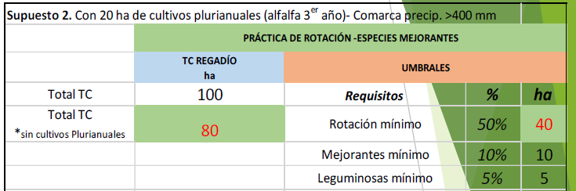
PAC 2025 – ARQUITECTURA VERDE – ECO-REGÍMENES
TIERRAS DE CULTIVO
En las superficies de regadío: No debe haber una sanción en firme por hacer uso ilegal del agua para riego. Aplicación de fertilizantes de acuerdo a un plan de abonado y a la normativa para nutrición sostenible en los suelos agrarios. Anotaciones de aporte de nutrientes y materia orgánica y de agua de riego en el cuaderno digital de explotación. Posibilidad de requisitos adicionales en explotaciones situadas en zonas vulnerables a la contaminación por nitratos.
P3 – ROTACIÓN DE CULTIVOS CON ESPECIES MEJORANTES
CONDICIONES 2025
≥ 50% de la superficie correspondiente con un cultivo diferente al cultivo previo, cada año. ≥ 10% de la superficie con especies mejorantes, al menos la mitad (≥ 5%) de esta superficie con leguminosas EN SECANO ARIDO SE PERMITE 2,5% DE LEGUMINOSAS. Si hay secano+secano árido se puede dejar toda la obligación en una zona de secano o en las dos. Barbecho NO HAY PORCENTAJE MÁXIMO Tras leguminosas si superficie es barbecho no se considera rotada
La superficie de especies plurianuales será subvencionable a efectos de percepción de la ayuda, pero no se tendrá en cuenta para el cómputo del porcentaje de superficie que rota, excepto el año de implantación. Se permiten las leguminosas como abonado en verde (al menos hasta floración) En las explotaciones con más del 25% de TC con especies plurianuales solo han de rotar el 25%. Flexibilidad para explotaciones pequeñas (tierra de cultivo TOTAL correspondiente < 10 ha): Cumplimiento de la condición de rotación del punto anterior sin mejorantes Pueden realizar una diversificación alternativa: 2 cultivos, el principal ≤ 75%.

Slide 14
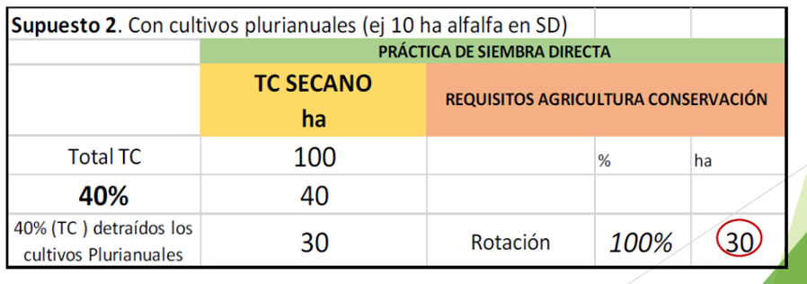
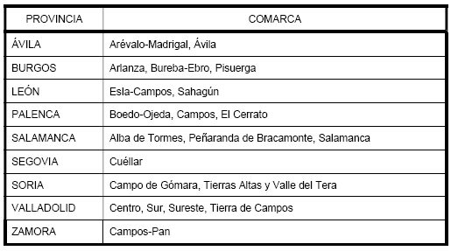
PAC 2025 – ARQUITECTURA VERDE – ECO-REGÍMENES
TIERRAS DE CULTIVO
En las superficies de regadío: No debe haber una sanción en firme por hacer uso ilegal del agua para riego. Aplicación de fertilizantes de acuerdo a un plan de abonado y de acuerdo a la normativa para nutrición sostenible en los suelos agrarios. Anotaciones de aporte de nutrientes y materia orgánica y de agua de riego en el cuaderno digital de explotación. Posibilidad de requisitos adicionales en explotaciones situadas en zonas vulnerables a la contaminación por nitratos.
P4 – SIEMBRA DIRECTA
CONDICIONES 2025
No arado y sembrar directamente sobre rastrojos y mantenimiento de los rastrojos sobre el terreno todo el año en ≥ 40% de las tierras de cultivo correspondientes. Rotación. Tras leguminosas si superficie es barbecho no se considera rotada
Se establece un complemento adicional por llevar a cabo esta práctica en años consecutivos sobre la misma superficie. OJO CON EL COMPLEMENTO, COHERENCIA CON LAS PETICIONES DE COMPLEMENTO.
RESOLUCIÓN TOPILLOS, LABOR VERTICAL TRAS COSECHA 2024 SIN VOLTEO Y MANTENIENDO EL RASTROJO CUBRIENDO SUELO TODO EL AÑO:

Slide 15
PAC 2025 – ARQUITECTURA VERDE – ECO-REGÍMENES
TIERRAS DE CULTIVOS Y CULTIVOS PERMANENTES
P5 – ESTABLECIMIENTO DE ESPACIOS DE BIODIVERSIDAD
Los agricultores deberán percibir la ABRS. Coeficientes de ponderación para los espacios de biodiversidad, algunos de ellos ya clasificados en SIGPAC como elementos del paisaje (EP): Los “espacios de biodiversidad” son: Elementos del paisaje: muretes, charcas, lagunas, terrazas de retención estanques, abrevaderos naturales, setos, lindes, islas y enclaves de vegetación, etc., que sirvan de refugio, reservorio y alimento de avifauna, insectos o polinizadores. Tierras de barbecho semillado con especies apropiadas a efectos de la biodiversidad. Zonas de no cosechado de cereal, leguminosa (NO PLURIANUAL), oleaginosa, aromáticas… que pongan el grano a disponibilidad de la avifauna o el néctar/polen en aromáticas. Márgenes, franjas e islas de biodiversidad. Sobre las superficies y elementos no productivos (no se incluye el no cosechado) no se permitirá la aplicación de fertilizantes ni de productos fitosanitarios.
% de áreas y elementos no productivos incluyendo elementos del paisaje
Tierras de cultivo de secano | ≥ 7%
Tierras de cultivo en regadío | ≥ 4%
Cultivos permanentes | ≥ 4%
Tipo de superficie y elemento no productivo | Factor | Tipo de superficie y elemento no productivo | Factor | Tipo de superficie y elemento no productivo | Factor
Tierras en barbecho de biodiversidad (por 1 m²) | 1,5 | Lindes de campo (por 1 m) | 1,5 | Árbol aislado (por árbol) | 1,5
Márgenes y franjas de biodiversidad (por 1 m) | 2 | Charcas, lagunas, estanques y abrevaderos naturales (por 1 m²) | 1,5 | Árboles en hilera (por 1 m) | 2
Terrazas de retención (por 1 m²) | 1 | Islas y enclaves (islas de vegetación natural o roca) y majanos (por 1 m²) | 1 | Grupo de árboles (por 1 m²) | 1,5
Setos/franjas arboladas (por 1 m) | 2 | Islas de biodiversidad (por 1 m²) | 2 | Muros de piedra (por 1 m²) | 1
Zonas de no cosechado de cereal, leguminosa, oleaginosa y aromática | 1 | Pequeñas construcciones de arquitectura tradicional (por 1 m²) | 1

Slide 16
PAC 2025 – ARQUITECTURA VERDE – ECO-REGÍMENES
TIERRAS DE CULTIVOS Y CULTIVOS PERMANENTES
P5 – ESTABLECIMIENTO DE ESPACIOS DE BIODIVERSIDAD
CONDICIONES DE LOS ESPACIOS DE BIODIVERSIDAD: TIERRAS EN BARBECHO DE BIODIVERSIDAD: Sin producción agraria 6 meses consecutivos entre 1-ene y 30-sep (1 FEBRERO-31 JULIO) Siembra de una mezcla de especies beneficiosas a efectos de biodiversidad, con al menos 2 familias diferentes. Dosis de siembra que permita una cubierta herbácea adecuada. NO COSECHA, SI COLMENAS MÁRGENES, FRANJAS E ISLAS DE BIODIVERSIDAD: Márgenes de biodiversidad: franjas de terreno vegetación implantadas en los márgenes de las parcelas agrícolas. Permitidas sobre franjas de protección de ríos. Franjas de biodiversidad: terrenos de vegetación entre líneas implantados en las parcelas agrícolas Islas de biodiversidad: terrenos de vegetación implantados en las parcelas agrícolas. Implantación de al menos 2 familias, podrán convivir con especies espontáneas. No tendrán un fin productivo, se permitirá la siega o control mecánico de malas hierbas. No se permiten ni fitosanitarios ni fertilizantes. Dimensiones mínimas: Márgenes y franjas: 25 × 2 m. Islas: 100 m². NO COSECHA, SI COLMENAS ZONAS DE NO COSECHADO: Cereales, leguminosas y oleaginosas hasta el 1 de septiembre o al menos o un mes más tarde del resto de la parcela o de la madurez fisiológica del grano. Aromáticas dos meses post-recolección del resto

Slide 17
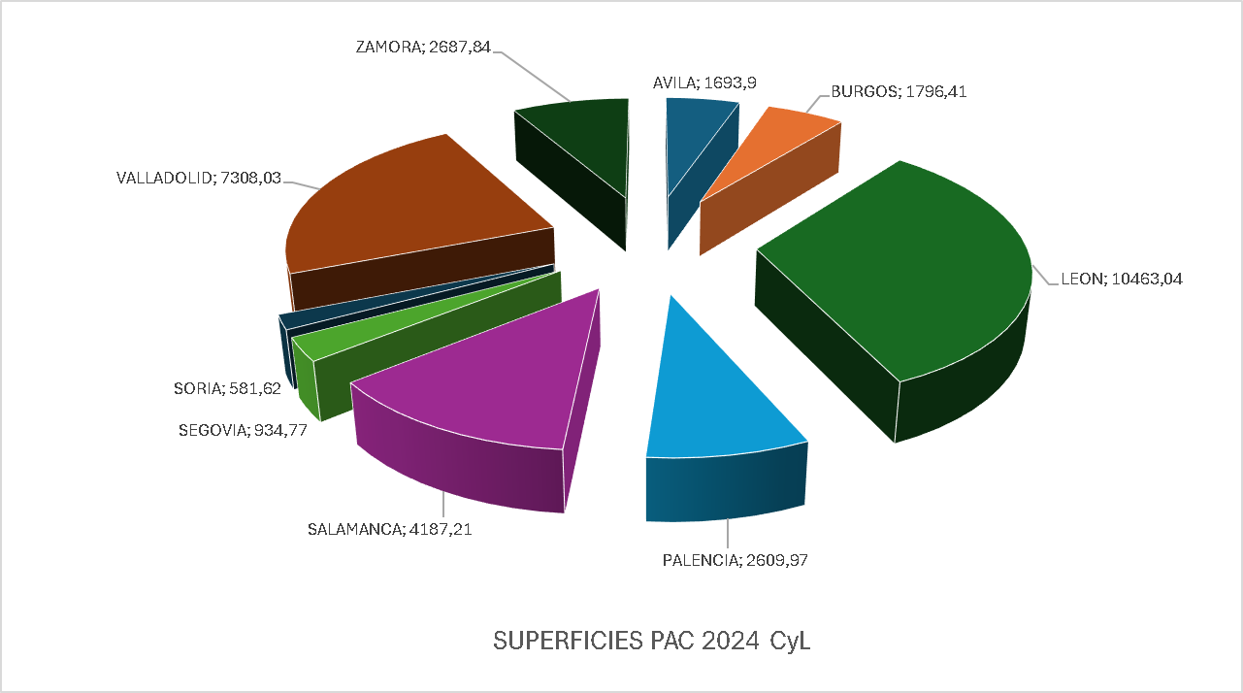
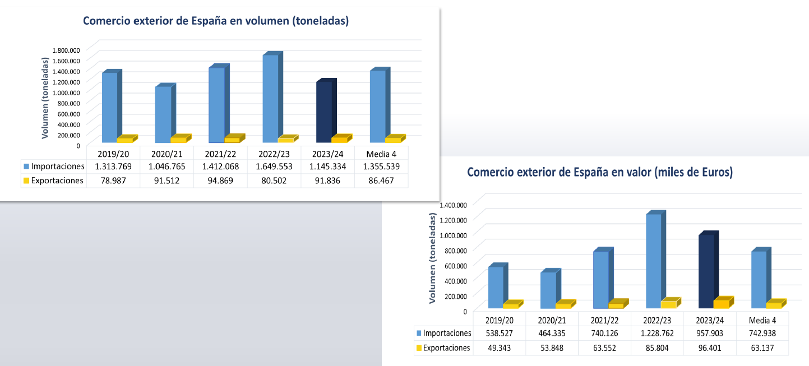

Slide 18
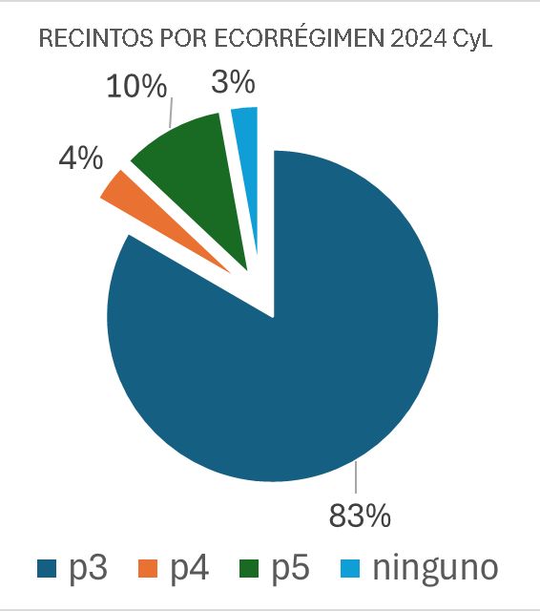
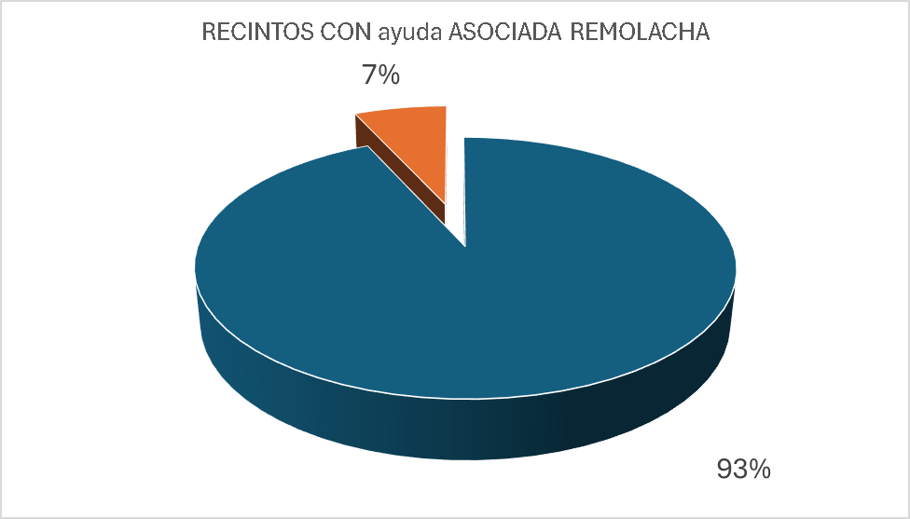
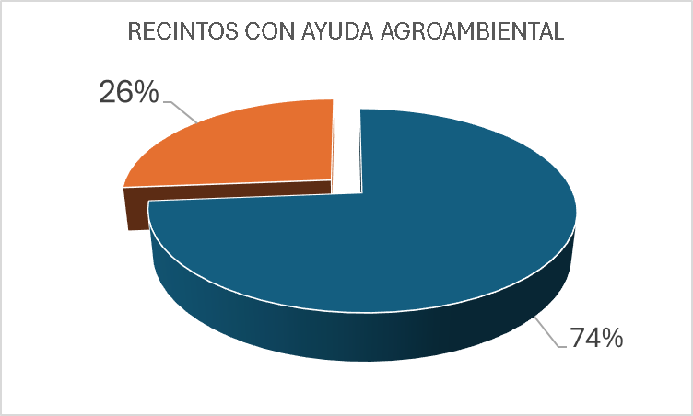
12292 recintos declarados de remolacha en CyL en PAC 2024

Slide 19
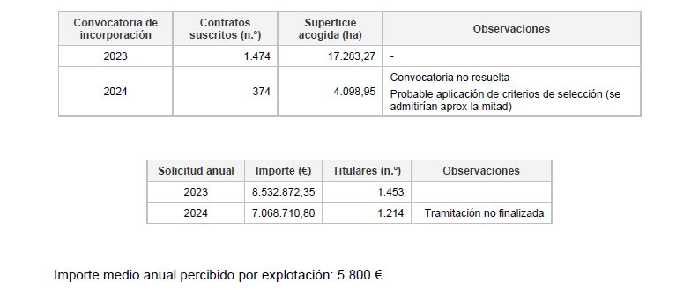

Slide 20
